Slide 1
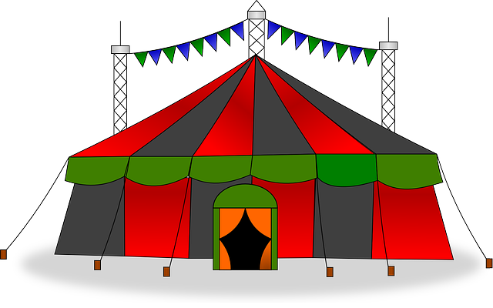

CIRKUS
pracovní listy

Slide 2


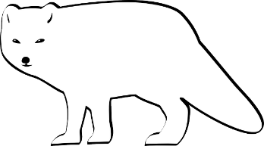

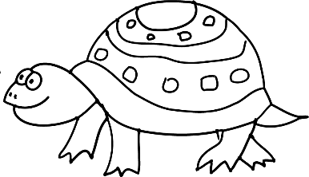
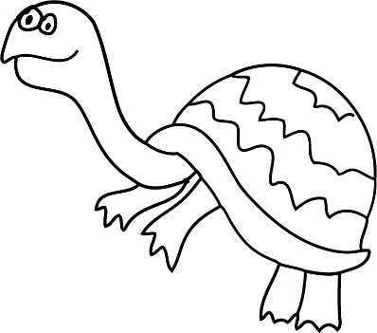
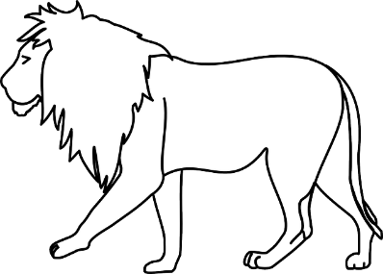

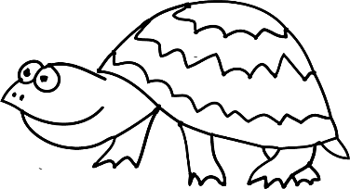
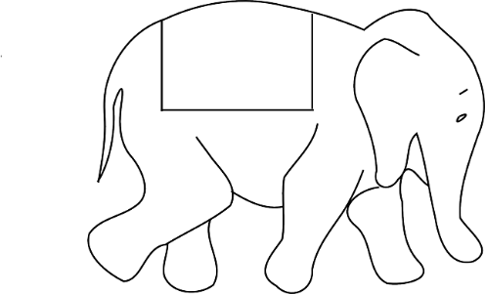
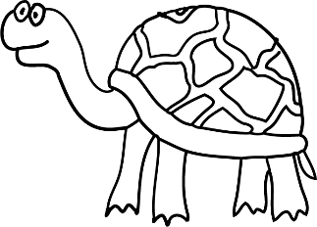
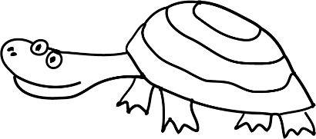
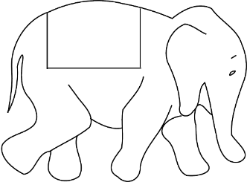
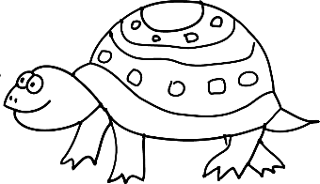
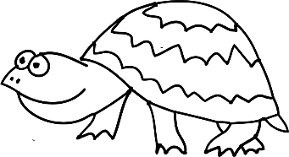
Spočítej zvířata v prvním sloupci – číslovku vepiš do druhého sloupce. V posledním sloupci zakroužkuj počet zvířat ze třetího sloupce.
 |  |  | 2 3 4 5
 |  |  | 3 4 5 6
 |  |  | 3 4 5 6

Slide 3
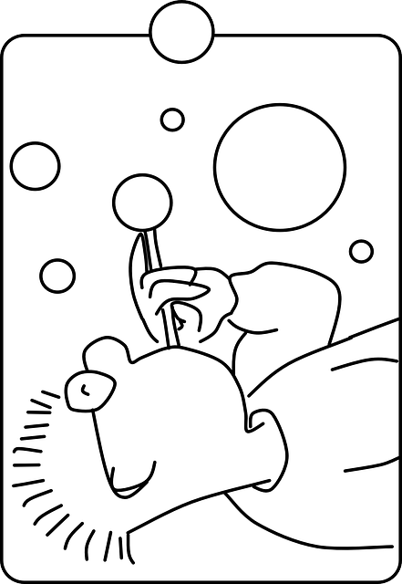
Očísluj každou bublinu a vybarvi obrázek.
Očísluj každou bublinu a vybarvi obrázek.

Slide 4

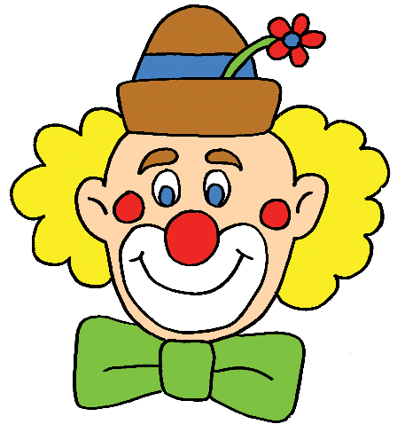
Vybarvi klauna podle barevného kódu:
žlutá
zelená
červená
modrá
hnědá
bílá
Bez značky - tělová

Slide 5
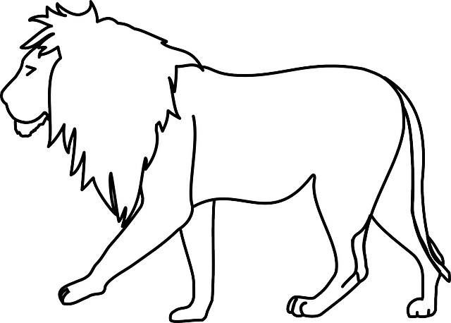
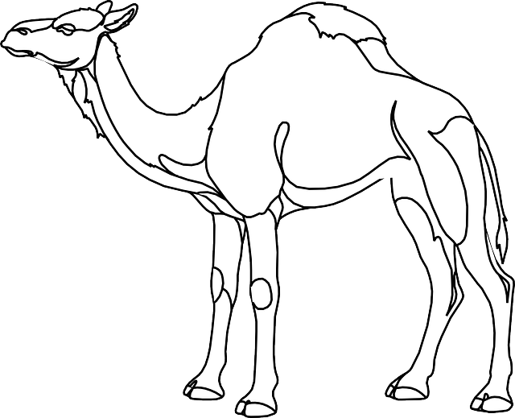
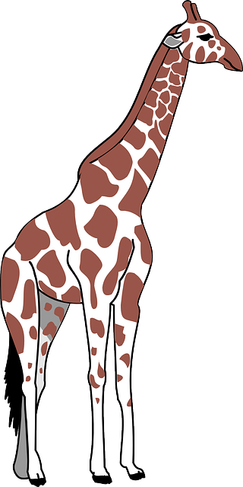

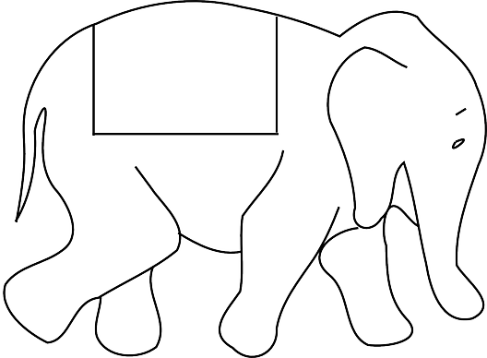
Vybarvi všechna zvířátka.

Slide 6
Použitý zdroj obrázků
http://pixabay.com
Materiály, pomůcky a technické vybavení
Dotyková obrazovka, připojená k PC
Počítač připojený k tiskárně
Didaktický kufřík - KUMUČ (pastelky)

Slide 7
Metodický postup
Soubor pracovních listů zaměřených na počítání a orientaci, se kterými pracujeme v návaznosti na sadu materiálů „CIRKUS“
Snímky jsou určené k tisku; texty i texty jsou bez efektů.

Slide 8
Prvky polytechnické výchovy
vzdělávací oblast – Dítě a jeho psychika (psychologická)
vzdělávací podoblast – poznávací schopnosti – Základní matematické, početní a číselné pojmy a operace
dosažené konkretizované výstupy – určit počet; chápat, že číslovka označuje počet; chápat jednoduché souvislosti; řešit jednoduché úkoly

Slide 9
Cíle polytechnické výchovy
Chápat postavení techniky a technických oborů v životě lidstva jako devízu
Učit děti základním poznatkům o technice
Směrovat děti k získávání základních pracovních dovedností a návyků
Vnímat vliv techniky na společnost a přírodu
Vést děti ke kooperativnímu hodnocení a sebehodnocení
Podpořit rozvoj myšlenkového potenciálu dětí

